Slide 1
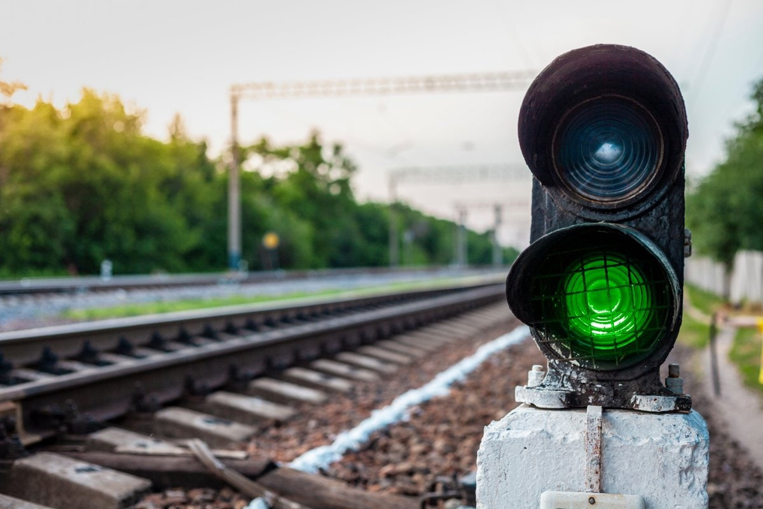



Безопасный маршрут.
Кейс компании
ОАО “Российские железные дороги”
Решение команды
Деревяшки
Notes:
Здравствуйте уважаемые эксперты.
Наша команда называется “Деревяшки” и мы работали над кейсом от компании РЖД: Безопасный маршрут.

Slide 2


Готовность пути
Контроль отсутствия посторонних лиц, предметов на ЖД путях.
⚒
Безопасность
Обеспечение безопасности ЖД инфраструктуры, подвижного состава
Задача хакатона
Система безопасного маршрута
Активное предупреждение
Выявление в режиме реального времени препятствий на пути следования ЖД состава
🚥
Анализ детекция
Определение вида препятствий и анализ пересечения с траекторией движения ЖД состава
Notes:
Перед нами стояла задача - создание системы безопасного маршрута.
Система должна контролировать наличие посторонних лиц и предметов на железнодорожных путях.
Система должна гарантировать безопасность маршрута путем корректной интерпретации ситуаций.
В случае обнаружения потенциальных препятствий или опасных сигналов, система имеет возможность активации звукового или светового предупреждения
Система способна определять тип препятствий и анализировать их пересечение с траекторией движения железнодорожного состава.

Slide 3
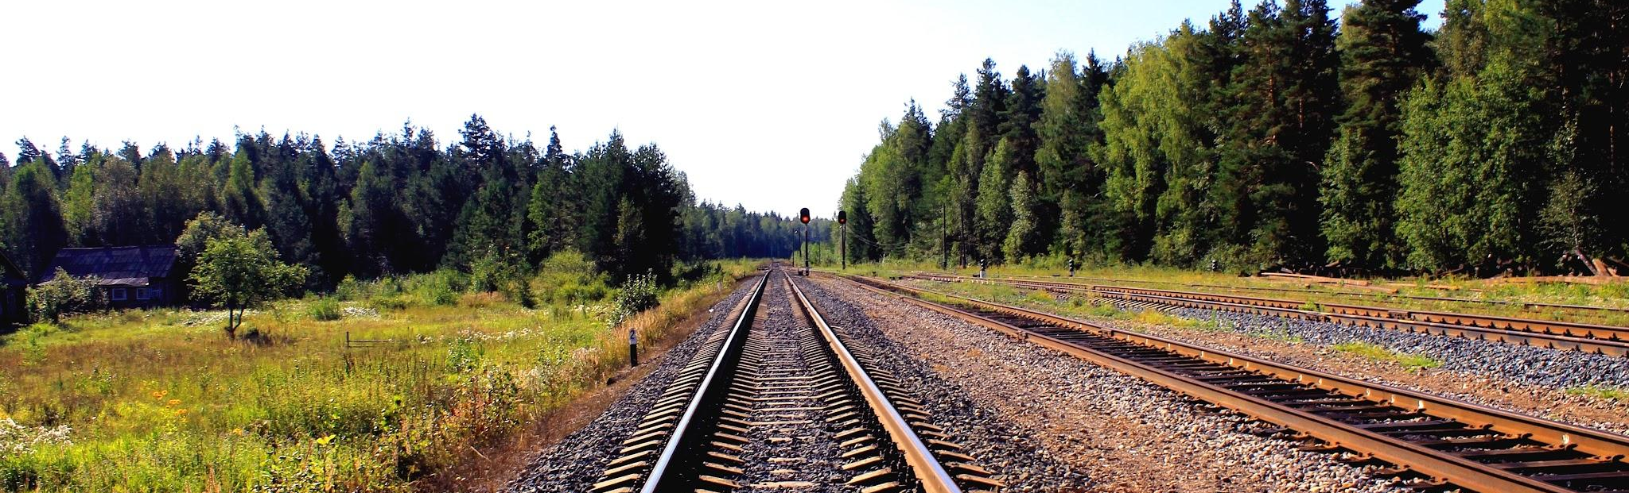
🚶
🔎
В процессе мы столкнулись с серьезными вызовами.
Приближение к путям
Определение приближения объектов к путям или пересечение путей.
Дальние объекты
Проблематика детектировать дальние объекты
Неразмеченные данные
Данные представлены в качестве необработанных видеофрагментов
Когда наступает событие
Отсутствует четкое определения наступления события.
Notes:
Основные вызовы кейса следующие:
Система должна эффективно распознавать объекты, которые приближаются к железнодорожным путям или пересекают их. Это требует высокой степени точности и быстродействия.
Одним из препятствий является наличие неразмеченных данных, которые требуется классифицировать вручную.
Система должна быть способна детектировать объекты на большом расстоянии. Это необходимо для предварительной оценки и возможности принятия мер в случае опасности.
В исходном задании отсутствует четкое определение того, при каких условиях считается, что произошло определенное событие. Это приводит к необходимости ручной классификации объектов и событий

Slide 4
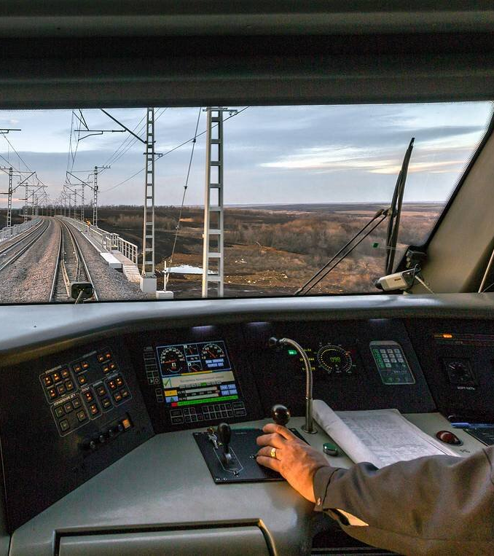
Эффективность решения достигается за счет выбора лучших подходов
1 подход (baseline): классификация на размеченных вручную данных. Использование предобученных моделей Классификации.
2 подход: использование предобученной модели Детекции объектов на видео.
Изучены доступные реализации детекции объектов на ЖД инфраструктуре (определения цвета светофоров, определение путей (рельс) и т.п.). Самым популярным решением является детекция.
Notes:
Эффективность решения задачи достигается за счет выбора лучших подходов.
1. Baseline: Классификация на Размеченных Вручную Данных
В этом подходе используются предобученные модели классификации. Он служит базовым решением и отталкивается от ручной разметки данных.
2. Использование Предобученной Модели Детекции Объектов на Видео
Этот подход включает в себя использование уже существующих моделей для детекции объектов на видеоматериалах, что может повысить эффективность и скорость системы.
Нами Были изучены различные реализации, специфические для железнодорожной инфраструктуры, такие как детекция цвета светофоров и распознавание рельсов.
Среди всех доступных решений наибольшей популярностью пользуется детекция объектов.

Slide 5
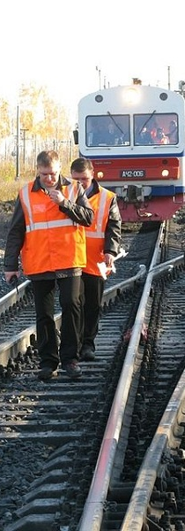
Классификация
Создание “легкой” модели покадровой классификации
Разметка данных на классы (преимущественно ручным способом).
Подбор архитектуры нейронной сети ( из 12 различных архитектур, выбрана EfficientNet - 20 Мб)
Реализована поддержка обработки потокового видео
Особенности:
сложность разметки
требование большого кол-ва обучающей выборки
не покрывает полностью задачу поиска объектов
Решено:
использовать модель классификации как дополнительный инструмент для определения типа камеры (фронтальная/боковая) у входного видео
Notes:
Классификация осуществлялась следующим образом:
Разработана легкая оптимизированная модель для обработки каждого кадра видео.
Произведена разметка данных, в основном, вручную для обучения модели.
Подбор архитектуры нейронной сети ( из 12 различных архитектур, выбрана EfficientNet - 20 Мб)
Реализована возможность обработки видео в реальном времени.
Особенности:
сложность разметки Разметка данных является трудоемким процессом.
Для эффективного обучения модели необходим большой объем данных.
Данный подход не решает задачу поиска объектов в полной мере.
Принятое Решение
Использование модели классификации как дополнительного инструмента
Модель будет использоваться для определения типа камеры (фронтальная или боковая) во входном потоке видео.

Slide 6
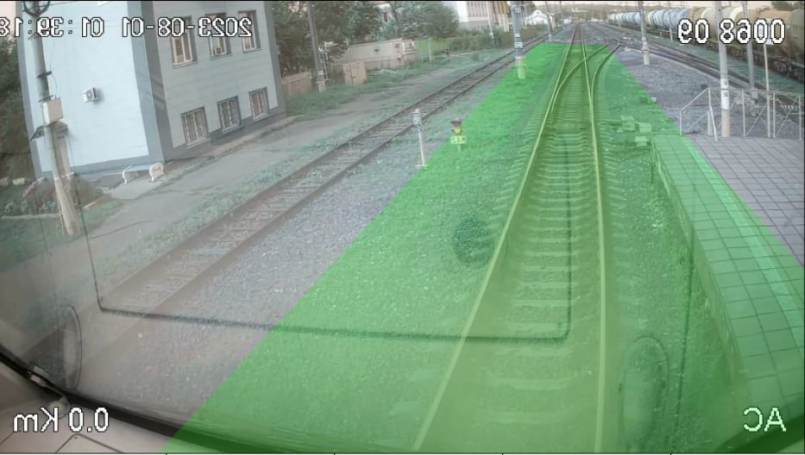
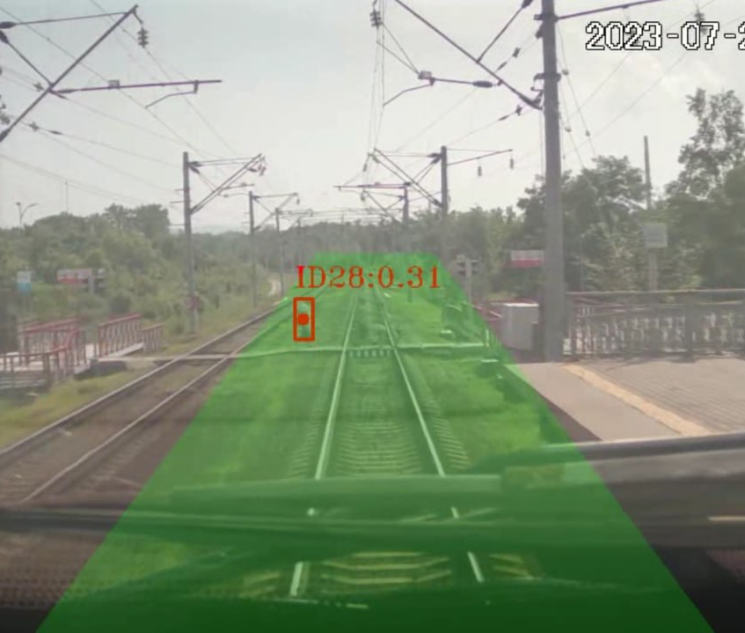
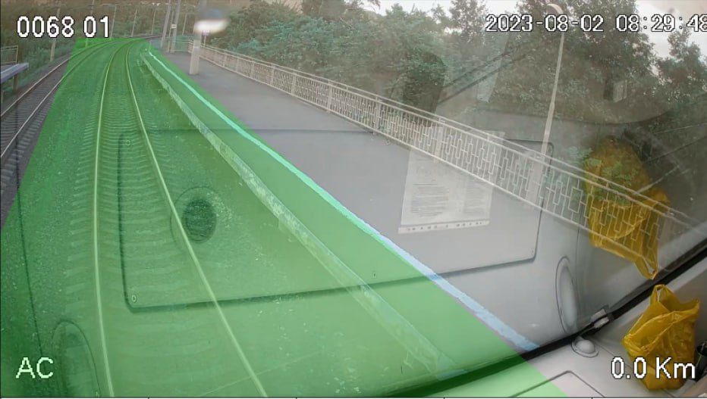
Детекция
Решение на основе YOLO v8 + OpenCV
Выделены зоны для поиска требуемых объектов
Модель детектирует людей, машины и животных
Обеспечен трекинг объектов (контроль перемещения)
Обеспечена быстрая обработки видео в режиме приближенном к онлайн за счет:
использования легкой модели (nano)
реализации алгоритма пропуска кадров!
уменьшение разрешение видео
настройка параметров модели
подбор детектируемых классов
Notes:
Детекция была реализована следующим образом:
Основа решения: YOLO v8 + OpenCV
Применение современных методов и инструментов для эффективной детекции объектов.
Выделение Зон Поиска
Заранее определены зоны, в которых осуществляется поиск требуемых объектов.
Объекты Детекции
Модель способна детектировать людей, машины и животных.
Трекинг Объектов
Реализован контроль перемещения детектированных объектов.
Обеспечена быстрая обработки видео в режиме приближенном к онлайн за счет:
a. Модель (нано) оптимизирована для быстрой обработки данных.
b. Для увеличения скорости обработки реализован метод пропуска нерелевантных кадров.
c. Разрешение видеопотока снижено для ускорения обработки.
d.Параметры модели тонко настроены для оптимальной работы.
e. Выбор классов объектов осуществляется с учетом специфики задачи.
С учетом этих оптимизаций, система детекции предлагает быструю и точную обработку видео

Slide 7
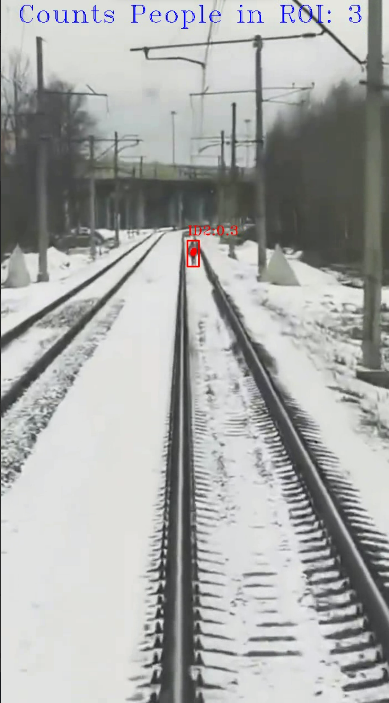
Killer features
Определение объектов вне зависимости от сезона и времени года тумана и т.д.
Решение поддерживает работу с двумя боковыми камерами слева и справа
Отслеживание трека передвижения объектов
Формирование “умных” правил по выдачи итогового сигнала
Наличие веб-решения для анализа видео в режиме реального времени.
Проработана детекция рельс (на базе OpenCV)
Разработан прототип телеграмм бота
Notes:
Наши Killer features следующие:
Система эффективно определяет объекты независимо от сезона, времени года и погодных условий, таких как туман.
Решение интегрировано с двумя боковыми камерами, расположенными слева и справа, для улучшения обзора и точности детекции.
Включает в себя функцию отслеживания трека передвижения детектированных объектов.
Система обладает гибкой настройкой правил для выдачи окончательного предупреждающего или информационного сигнала.
Предоставляет возможность анализа видео в режиме реального времени через веб-интерфейс.
Разработан специализированный алгоритм для детекции рельс, учитывающий особенности железнодорожной инфраструктуры.
Реализован прототип телеграмм бота с ограничением размера видео до 20 МБ, предоставляющего удобный интерфейс для взаимодействия.
С учетом этих преимуществ, наше решение представляет собой одну из наиболее комплексных и эффективных систем для обеспечения безопасности железнодорожного движени

Slide 8
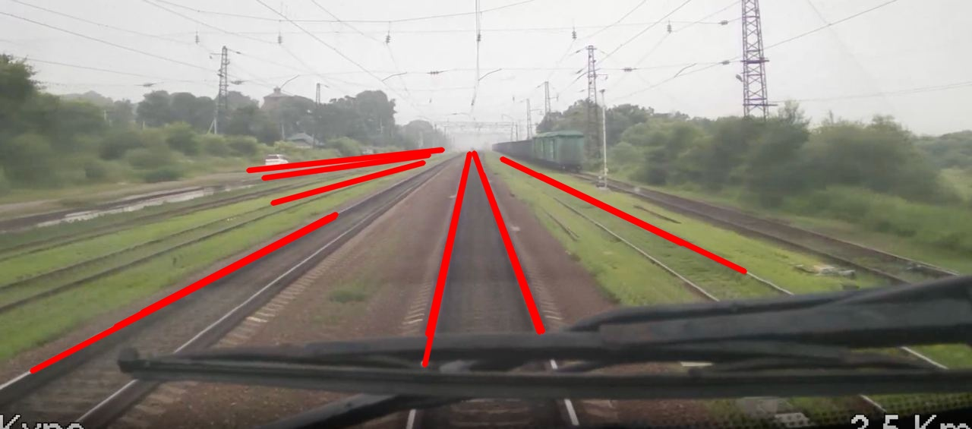
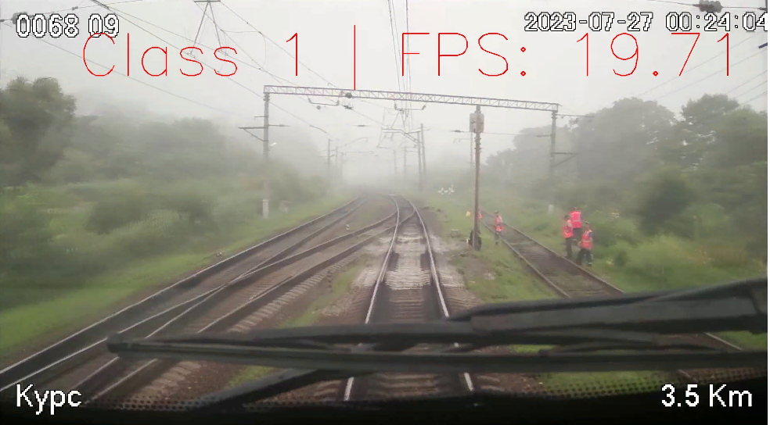
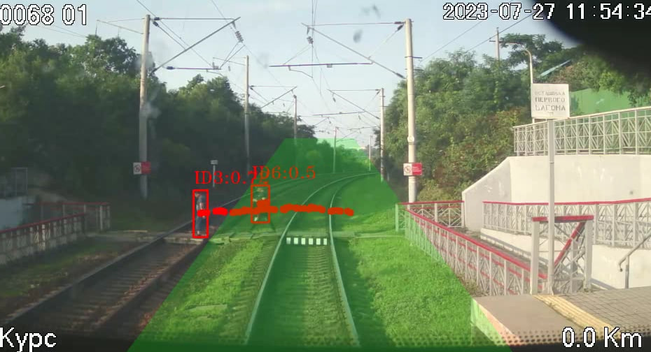
Исследование
Грандиозные планы
Определение рельс (OpenCV)
Классификация
Отслеживание трека
Возможность точнее оценивать помехи на ЖД путях. Ускорить процесс детекции
Детекция светофоров + классификация стоп сигнала
Предсказание направления
движения объекта
Notes:
Детекция рельс значительно повышает точность оценки помех и препятствий на железнодорожных путях, учитывая их контекст в рамках полного маршрута.
С учетом возможности точной детекции рельс, наша система обеспечивает существенные преимущества в оценке и минимизации рисков, связанных с помехами на железнодорожных путях.

Slide 9







Инструменты и фреймворки использованные для решения задачи.
И очень много….
DEREVяшки
Notes:
Был использован основной стек.
Также использованы OpenCV, Ultralytics, Django.

Slide 10
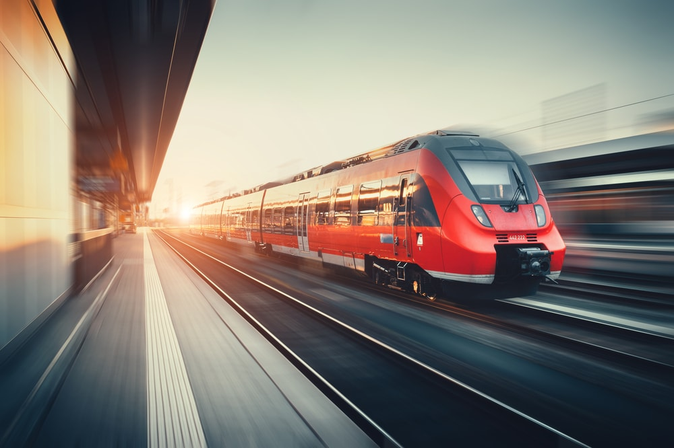
Куда
едем дальше
Повышение скорости за счет дополнительных алгоритмов фильтрации и обработки данных
1
Повышение точности выявления посторонних объектов и людей на ЖД путях
2
Уменьшение размера моделей без ухудшения качества детекции и классификации
3
Проведение пилотного проекта по внедрению решения на бортовых устройства ЖД составов
4
Notes:
Для дальнейшего улучшения решения мы планируем:
Ускорение Обработки: Планируем дальнейшую оптимизацию алгоритмов для повышения скорости обработки данных.
Повышение Точности: Целью является улучшение алгоритмов для более точного выявления посторонних объектов и людей на железнодорожных путях.
Оптимизация Моделей: Собираемся сократить размер моделей без ухудшения качества детекции и классификации.
Пилотный Проект: Предстоит проведение пилотного проекта по интеграции нашего решения в бортовые устройства железнодорожных составов.
Эти планы направлены на дальнейшее улучшение эффективности и надежности нашей системы для обеспечения безопасности железнодорожного движения.

Slide 11
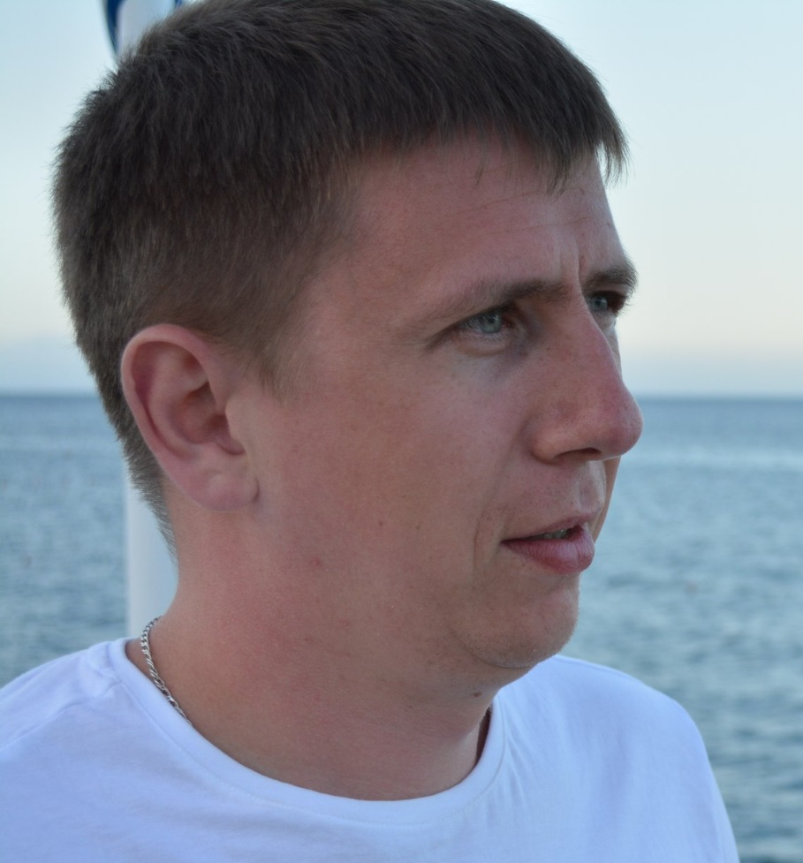
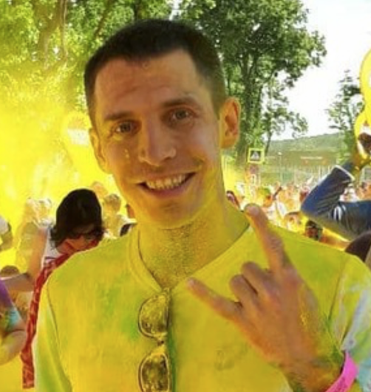
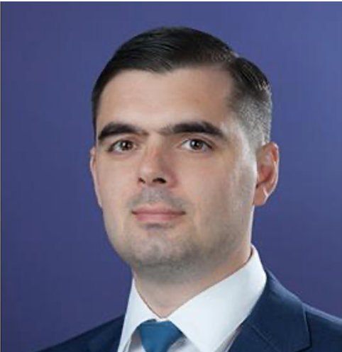
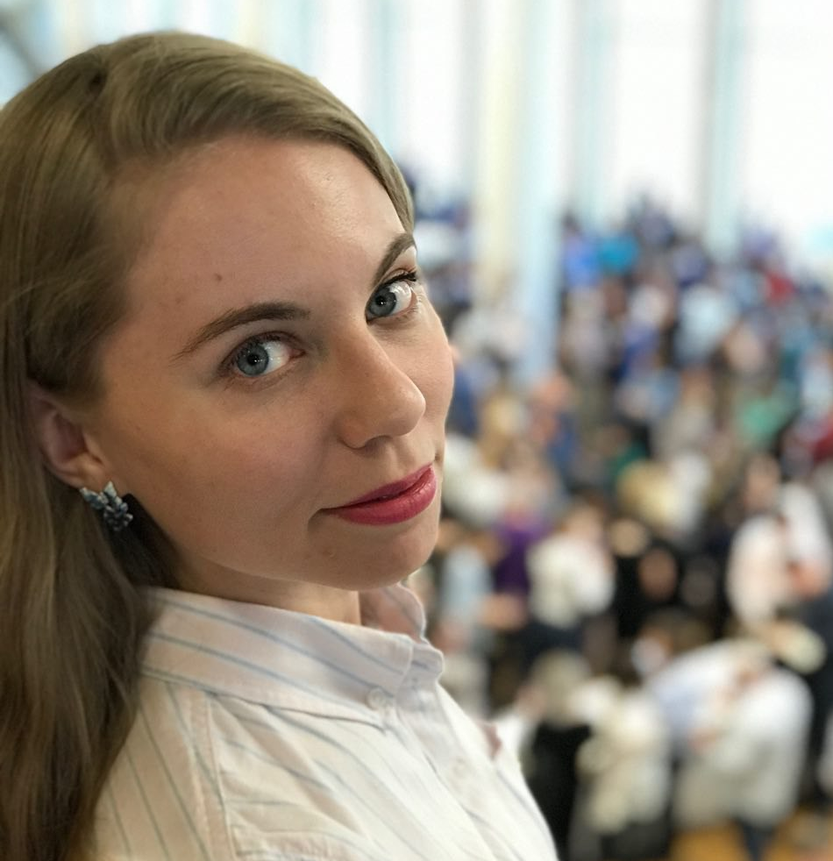

Команда Деревяшки
Дмитрий Кожемяко
Руководитель
@Dimk_88
Иван Черных
Data scientist
@iceman_o_O
Руслан Черненко
Аналитик
@RChernenko
Дарья Орлова
Аналитик
@darya_or_lo_va
Сергей Борисовский
Разработчик
@CodeDrivenA
Notes:
На данном слайде вы можете видеть участников нашей команды.

Slide 12


Наше решение работает вне зависимости от сезона или погоды
по вопросам
@Dimk_88
https://github.com/DimkKozhem/RZD_hackathon/blob/main/README.md
Notes:
Комбинирование всех этих факторов делает наш проект не просто технологически продвинутым, но и крайне актуальным в контексте обеспечения безопасности и эффективности железнодорожного движения. Спасибо за внимание!

